Slide 1
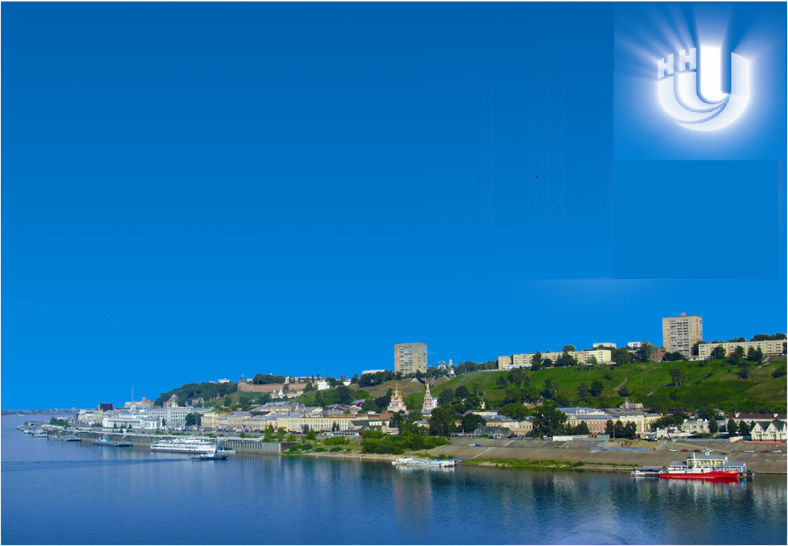
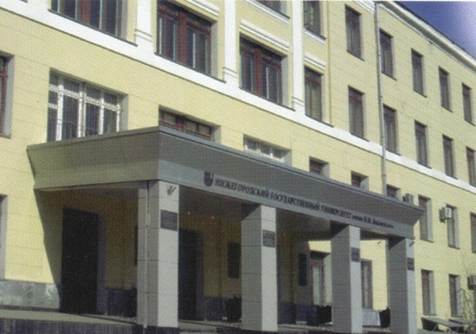
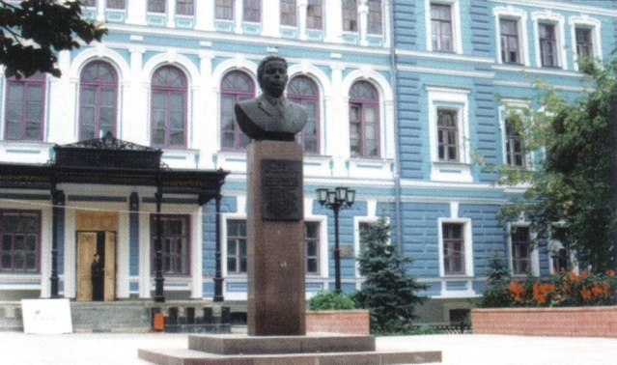
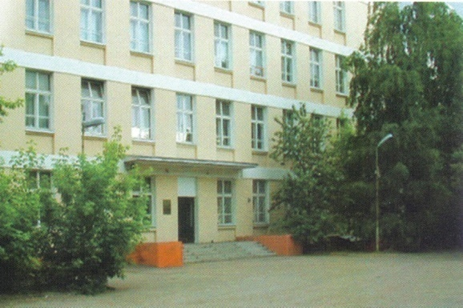
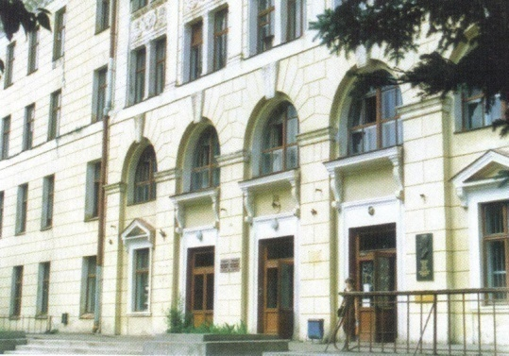

Нижегородский государственный университет им. Н.И. Лобачевского
Институт информационных технологий, математики и механики
Учебный курс
Методы программирования - 2

Slide 2
Учебный курс:
Методы программирования - 2
Тема 2.3:
Структуры хранения геометрических объектов
Гергель В.П., профессор ,
директор института ИТММ

Slide 3
Содержание
Глава 2. Динамические структуры и представление на ЭВМ сложных математических моделей
  2.3. Структуры хранения геометрических объектов на ЭВМ
    Представление базовых геометрических объектов (понятие, схема реализации, формульное задание параметров, динамическая визуализация)
    Группирование объектов
    Конструирование объектов
    Комбинирование объектов (понятие плекса, алгоритмы обхода)
    Использование плексов для представления выражений общего вида
  Вопросы для обсуждения

Slide 4
1. Представление базовых геометрических объектов …
Рассмотрим в качестве базовых объектов основные геометрические фигуры – точку, окружность, прямоугольник и т.д.
Информационное описание объектов – параметры фигуры (координаты, размер, радиус и др.). В общем случае, описание фигуры включает значение координат некоторой опорной точки
Операции обработки геометрических объектов включают методы для задания и изменения параметров; расширим набор операций процедурами визуализации (например, на экране дисплея) и скрытия фигур.
ИТММ ННГУ, 2002-2015

Slide 5
1. Представление базовых геометрических объектов …
Возможная схема иерархии классов для реализации геометрических объектов может состоять в следующем
Абстрактный базовый класс – спецификации геометрических объектов
точка
линия
окружность
квадрат
ИТММ ННГУ, 2002-2015

Slide 6

1. Представление базовых геометрических объектов …
(!!!) Для обеспечения возможности динамической визуализации геометрических объектов введем тип данных, значения которого вычисляются в соответствии с задаваемым формульным выражением
template <class TValue>
class TFormValue : public TDatValue {
protected:
char Formula[FormLen]; // формула
TValue Value; // значение
double Param; // параметр формулы
private:
FTRAN ft; // формульный транслятор
public:
TFormValue(TValue val=0, const char *f="");
TValue GetValue(double par); // вычислить
TValue GetValue(); // получить значение
};
ИТММ ННГУ, 2002-2015

Slide 7
1. Представление базовых геометрических объектов …
Абстрактный базовый класс TChartRoot
class TChartRoot : public TDatValue {
protected: // поля
int Visible; // видимость
TFormValue<int> Active; // активность
public:
TChartRoot();
int IsVisible( void ) const; // высвечен ?
int IsActive ( void ) const; // активен ?
void SetActiveValue(int val=1,char *f=NULL);
virtual void Show()=0; // визуализация
virtual void Hide()=0; // скрытие объекта
// перевычисление параметров
virtual void CalcParams(double t=-1);
// перевысветка объекта
virtual void ViewTimeShot(double t=-1);
};
ИТММ ННГУ, 2002-2015

Slide 8
1. Представление базовых геометрических объектов …
Класс TChartPoint для описания точки на плоскости
class TChartPoint : public TChartRoot {
protected: // поля
TFormValue<int> X, Y; // координаты точки
public:
TChartPoint (int a=0, int b=0);
int GetValueX(void);
int GetValueY(void);
void SetValueX(int val=0, char *f=NULL);
void SetValueY(int val=0, char *f=NULL);
virtual void Show(); // визуализация точки
virtual void Hide(); // скрытие точки
// перевычисление параметров
virtual void CalcParams(double t=-1);
};
ИТММ ННГУ, 2002-2015

Slide 9
1. Представление базовых геометрических объектов …
Класс TChartCircle для описания окружности
class TChartCircle : public TChartPoint {
protected: // поля
TFormValue<int> Radius; // радиус окружности
public:
TChartCircle (int a=0, int b=0, int rad=1);
void SetRadiusValue(int val=1,char *f=NULL);
virtual void Show(); // визуализация
virtual void Hide(); // скрытие окружности
// перевычисление параметров
virtual void CalcParams(double t=-1);
};
ИТММ ННГУ, 2002-2015

Slide 10
1. Представление базовых геометрических объектов
Пример: Гелиоцентрическая система мира
pEarth->SetValueX(150,"150+100*sin(100*(6.28*x/365))");
pEarth->SetValueY(150,"150-100*cos(100*(6.28*x/365))");
Пример:
ИТММ ННГУ, 2002-2015

Slide 11
2. Группирование объекта
Составной объект – набор геометрических объектов (как базовых, так и составных), рассматриваемых при выполнении операций обработки как единый объект
class TChartGroup : public TChartRoot {
protected:
TDatList Group; // список объектов
public:
TChartGroup () {}
void InsUnit ( TChartRoot *pUnit ); // добавить
virtual void Show(); // визуализация
virtual void Hide(); // скрытие
// перевычислить параметры
virtual void CalcParams(double t=-1);
};
Пример:
ИТММ ННГУ, 2002-2015

Slide 12
3. Конструирование объектов
Геометрический объект может быть сконструирован с использованием уже существующих объектов (например, ломаная может быть определена через набор конечных точек составляющих отрезков)
class TChartPolyline : public TChartGroup {
public:
TChartPolyline () {}
void InsPoint (TChartRoot *pUnit ): // добавить
virtual void Show(); // визуализация
virtual void Hide(); // скрытие
// перевычислить параметры
virtual void CalcParams(double t=-1);
};
Пример:
ИТММ ННГУ, 2002-2015

Slide 13
4. Комбинирование объектов…
Геометрический объект может быть образован при помощи сборки существующих объектов – рассмотрим данный способ построения новых объектов на примере рисунков (чертежей), образованных только из объектов двух базовых типов: точек и линий
ИТММ ННГУ, 2002-2015

Slide 14
4. Комбинирование объектов – структура хранения …
Узел структуры хранения представляет линию чертежа
Указатель на начальную точку линии может также указывать на линию, т.е. конечная точка предыдущей линии является начальной точкой следующей линии
Определение 2.2. Структура хранения данного вида называется плексом (содержит элементы разного типа)
Плекс является общей структурой хранения сетевых моделей данных
ИТММ ННГУ, 2002-2015

Slide 15
4. Комбинирование объектов – структура хранения …
Повторяющая точка на чертеже должна быть представлена одним и тем же объектом (не следует допускать множественности представления одного и того же значения)
Разработанная структура хранения позволяет обеспечить представление чертежей, которые можно нарисовать без отрыва карандаша от бумаги
ИТММ ННГУ, 2002-2015

Slide 16
4. Комбинирование объектов – структура хранения
class TChart : public TChartGroup {
protected:
stack<TChartLine> St; // стек для обхода
public:
TChart () {}
TChartRoot *GetFirstPoint(void); // нач.т.
TChartRoot *GetLastPoint(void): // кон.т.
void SetFirstPoint ( TChartRoot *pUnit );
void SetLastPoint ( TChartRoot *pUnit );
virtual void Show(); // визуализация рисунка
virtual void Hide(); // скрытие рисунка
};
ИТММ ННГУ, 2002-2015

Slide 17
4. Комбинирование объектов – алгоритм 1
// общая схема алгоритма обхода для плекса
// переход на крайнюю левую точку
while ( pN ∉ TChartPoint ) {
St.push(pN); pN = pN->GetFirstPoint();
}
// подъем по плексу и рисование
pF = pN;
while ( !St.Empty() ) {
pN = St.top(); St.Pop();
pL = pN->GetLastPoint();
// рисование линии <pN,pF,pL>
pF = pL;
}
ИТММ ННГУ, 2002-2015

Slide 18
4. Реализация – плекс с подплексами …
Рассмотрим чертеж, который нельзя нарисовать без отрыва карандаша от бумаги
ИТММ ННГУ, 2002-2015

Slide 19
4. Реализация – плекс с подплексами …
Указатель на конечную точку линии может также указывать на линию, т.е. конечная точка линии верхнего узла плекса может являться конечной точкой линии правого нижнего подплекса
ИТММ ННГУ, 2002-2015

Slide 20
4. Комбинирование объектов – алгоритм обхода 2 …
Рекурсивный вариант (общая схема)
TChartPoint *Show ( TChart *pN ) {
if ( pN != NULL ) pL = NULL;
else if ( pN ∈ TChartPoint ) pL = pN;
else {
pF = Show(pN->GetFirstPoint());
pL = Show(pN->GetLastPoint());
// рисование линии <pN,pF,pL>
}
return pN;
}
ИТММ ННГУ, 2002-2015

Slide 21
4. Комбинирование объектов – алгоритм обхода 2 …
Для итеративного выполнения рекурсии определим класс для описания линии
class TChartLine {
TChart *pLine; // линия
TChartPoint *pFp; // начальная точка
TChartPoint *pLp; // конечная точка
friend class TChart;
};
ИТММ ННГУ, 2002-2015

Slide 22
4. Комбинирование объектов – алгоритм обхода 2 …
Алгоритм обхода для плекса с подплексами
Линии, определяемые при обходе плекса, помещаются в стек
При линии, извлекаемой из стека, последовательно определяются начальная и конечная точки
Для определения начальной точки используется метод GetFirstPoint линии; если получаемый указатель указывает на линию, обработка текущей линии откладывается (линия помещается в стек) и начинается анализ новой линии; данная процедура выполняется итеративно до получения линии с известной начальной точкой
ИТММ ННГУ, 2002-2015

Slide 23
4. Комбинирование объектов – алгоритм обхода 2 …
Алгоритм обхода для плекса с подплексами
Для определения конечной точки используется
метод GetLastPoint линии; если получаемый указатель указывает на линию, обработка текущей линии снова откладывается – текущая линия помещается в стек; после этого формируется описание новой линии, которая также помещается в стек и цикл алгоритма обхода повторяется
При получении линии с определенными граничными точками следует выполнить обработку линии (нарисовать); из стека извлекается новая линия, для которой конечная точка обработанной линии используется в качестве первой неизвестной граничной точки
ИТММ ННГУ, 2002-2015

Slide 24
4. Комбинирование объектов – алгоритм обхода 2
Алгоритм обхода для плекса с подплексами
Выполнение обхода завершается при опустошении стека линий
Пример:
ИТММ ННГУ, 2002-2015

Slide 25
5. Использование плексов для представления
выражений общего вида
Плекс может рассматриваться как структура представления для выражений самого общего вида (линия – операция, точки – операнды)
Пример: Арифметическое выражение (a*b+c)*(d-e/f)
ИТММ ННГУ, 2002-2015

Slide 26
Заключение
Схемы наследования для построения базовых геометрических объектов
Способы построения сложных объектов – группирование, конструирование, комбинирование
Плекс – структура хранения сетевых информационных моделей
Плекс – структура представления выражений самого общего вида
Алгоритмы обхода плекса – плекс без подплексов, плекс общего вида (рекурсивный и итеративный вариант)
ИТММ ННГУ, 2002-2015

Slide 27
Вопросы для обсуждения
Примеры использования плексов для представления сложных структур
Сравнение рекурсивных и итеративных вариантов алгоритмов
Методика итеративной реализации рекурсивных алгоритмов
ИТММ ННГУ, 2002-2015

Slide 28
Темы заданий для самостоятельной работы
Разработка операций динамического изменения (вставка и удаление линий) для чертежа (плекса)
Разработка представления арифметических выражения с использованием плексов
ИТММ ННГУ, 2002-2015

Slide 29
Следующая тема
Организация доступа по имени
ИТММ ННГУ, 2002-2015

Slide 30
Контакты
Нижегородский государственный университет им. Н.И. Лобачевского (www.unn.ru)
Институт информационных технологий, математики и механики (www.itmm.unn.ru)
603950, Нижний Новгород, пр. Гагарина, 23,
р.т.: (831) 462-33-56,
Гергель Виктор Павлович
(http://www.software.unn.ru/?dir=17)
E-mail: gergel@unn.ru
ИТММ ННГУ, 2002-2015

